Slide 1
ソースコード評価を行う
教育向けWebプログラミング環境の提案
杉本 泰平

Slide 2
概要
（背景）Webプログラミング環境の教育現場への普及
（問題）ソースコードの引用や評価材料の不足により得点差が生じにくい
（目的）新たな評価材料を導入したソースコード評価を行う
（提案）ソースコードの引用行為に条件を設定し、提出時間や引用された数を基にソースコード評価を行う教育向けWebプログラミング環境SEKENSを提案

Slide 3
アーキテクチャ
Gitレポジトリ
ソースコード
SEKENS
エディター
Transpiler
JavaScript
フロントエンド
KonohaScript
Gitライブラリ
.js
Transpiler
JavaScript
バックエンド
Shene IR
KonohaScript
SQLライブラリ
データベース
ユーザ情報
Fork数
クライアント
サーバ
提出時間

Slide 4
SEKENS
主な機能
  Web上でKonohaScriptスクリプトの実行
  Gitを用いたユーザのソースコード管理
  →Save(push),Load(pull),Fork
  Forkされた数の多いコード,提出までに要した時間の短いコードをより高得点として得点算出

Slide 5
進捗
現在実装が完了しているもの
  ユーザ情報の登録、ログイン
  ブラウザ上でのKonohaScriptの実行
今週実装するもの
  各ユーザ毎のディレクトリ(Gitレポジトリ)の自動生成（杉本）
  Gitを用いたソースコードのSave,Load,Fork（若森）
来週以降（今月中に完成予定）
  教育者からの課題を学習者に一斉に提示する機能
  Fork,提出時間を加味した得点算出

Slide 6
動作

Slide 7
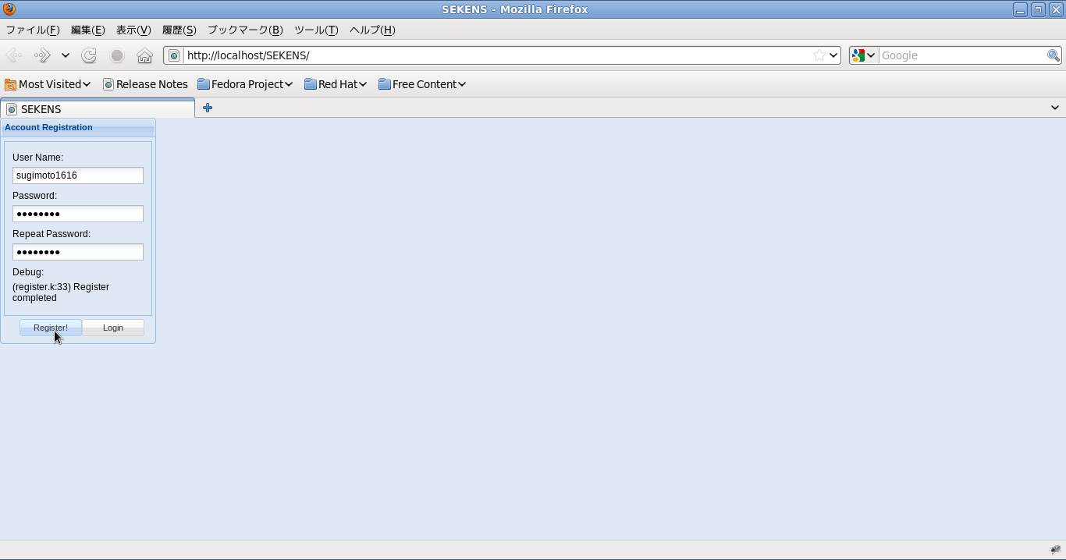
ユーザの登録

Slide 8
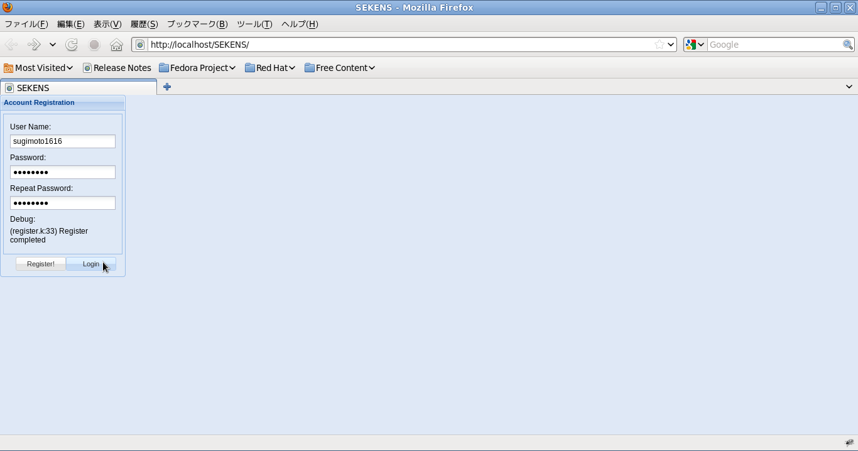
ログイン

Slide 9
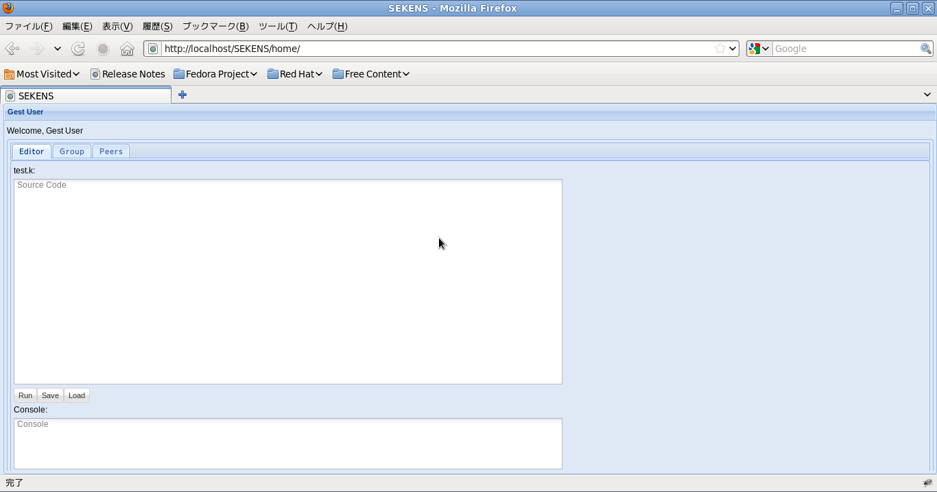
メイン画面

Slide 10
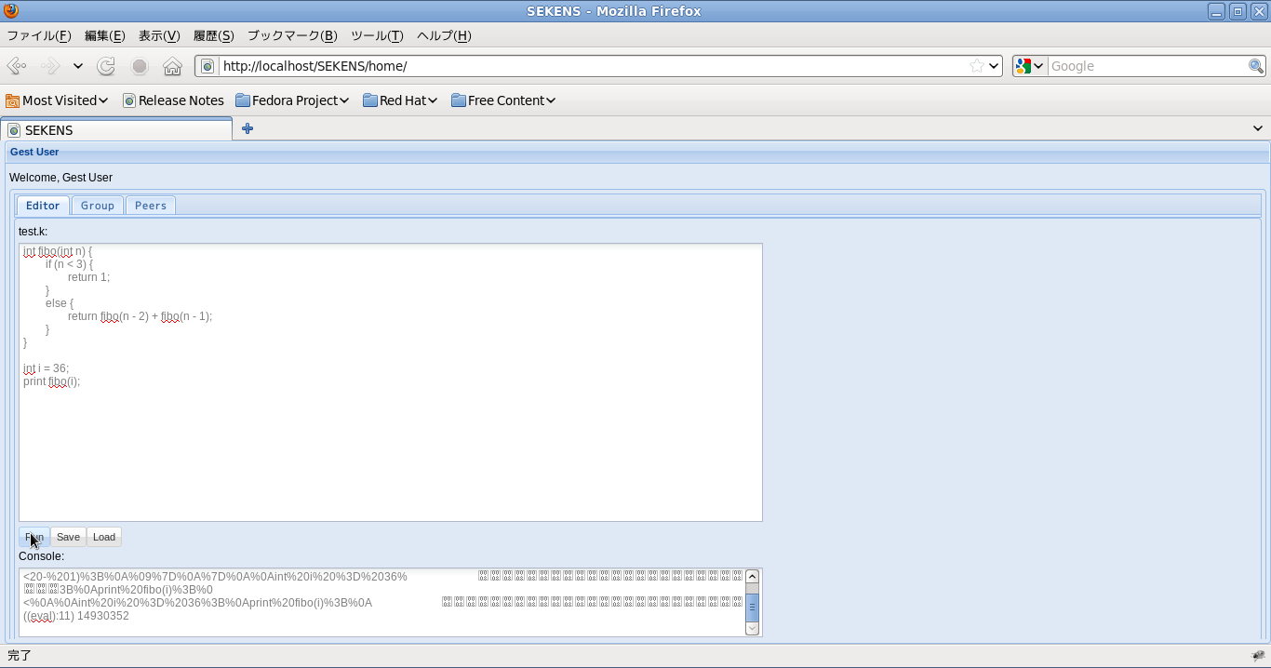
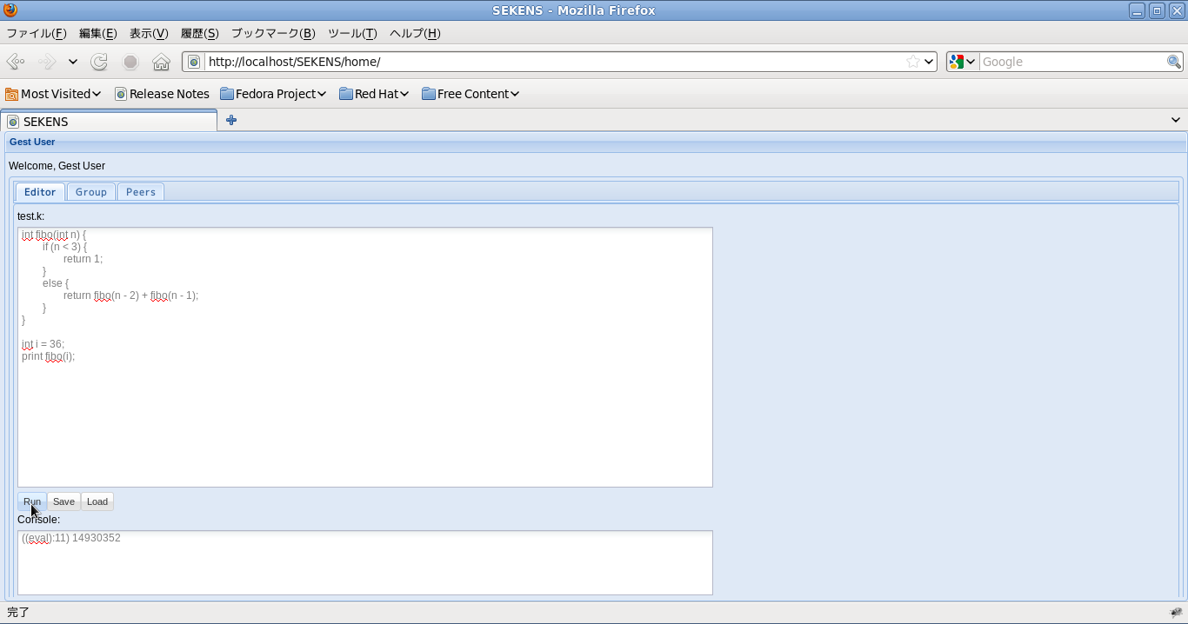
KonohaScriptの実行

Slide 11
シナリオ

Slide 12
背景
近年、大学等の教育機関を中心に、Webプログラミング教育環境が普及している。
特に、教育者が課題を提示し学習者がプログラムを作成し提出する形式の授業で用いられている。
    e.g.)クイーンズランド工科大学では、１年生のJava,C#の授業で実際に用いられている
Teacher
Teacher
Web
Web
Problem
Source
Code
Source
Code
Webプログラミング教育環境
Webプログラミング教育環境
Student A
Student B
Student A
Student B

Slide 13
問題
・しかし、学習者の評価材料がソースコードのみであるWebプログラミング教育環境では、どの学習者も同等の得点となってしまう恐れがある。
・さらに、他者のソースコードが公開されている場合、
他の学習者の記述したソースコードを引用すれば、プログラミングの不得意な学習者でも他者と同等の得点を取ることが可能である。
結果、webプログラミング環境では、学習者間の得点差が生じにくく、正当な評価(学習者間の得点差が各々のスキルに応じて生じるような評価)
が行いにくい。

Slide 14
目的
そこで我々は、
正当な評価を行いやすいWebプログラミング教育環境を構築する

Slide 15
提案
そこで我々は、Webプログラミング教育環境 SEKENS(シーケンス、Social Environment for Konoha Education Networking System)
を提案する。
SEKENS は、ソースコード の引用に制限を加え、ソースコード 以外の評価基準を設けることで、教育者が正当な評価を行うことを支援するWebプログラミング教育環境である。

Slide 16
要求
我々は、SEKENSでは以下の要求を満たすべきであると考える。
  引用行為の制限、明示化
  ソースコード以外の評価材料の導入
GOAL：学習者間の得点差を大きくする

Slide 17
設計
そこでSEKENSでは、
一般的なWebプログラミング教育環境に新たに以下の２点の要素を追加する。
  条件付き引用
  →引用行為の明示化、制限付き引用
  ソースコード以外の評価材料
  →引用の有無、引用された数、課題提出まで要した時間

Slide 18
設計1
~条件付き引用:Fork~
SEKENSでは、ソースコードの引用行為自体は禁止していないが、引用行為に対し、
  引用行為を明示的にし、他から引用したソースコードかどうかを判別可能
  引用行為に制限を設け、引用を行ってない学習者の得点が高くなるようにする
以上の２点の条件を加える。
SEKENSでは、これらの条件下での引用行為をForkと呼ぶ。

Slide 19
設計1-1
~条件付き引用:Fork~
  引用の明示化：他者のソースコードを無断でコピー＆ペーストできないようにする。引用の際には、引用元・引用先の両者に引用した事が分かるようにし、そのソースコードが引用物か否かを判別可能となる形式で引用できるようにする。
Forked From Student B
Forked By Student A
Source Code
Source Code
Fork
Student A
Student B

Slide 20
設計1-2
~条件付き引用:Fork~
  引用の制限：明示的に引用したとしても引用物をそのまま提出することは、無条件でコピー＆ペーストすることと変わりがないため、引用したソースコードにバグを混入したり、一部欠損させることで、それを防いでいる
iを消去
nt = 100;
f ( < 100) {
prnt ;
}
else {
prnt * 5;
}
int i = 100;
if (i < 100) {
print i;
}
else {
print i * 5;
}
Fork
Student A
Student B

Slide 21
設計2
~学習者の評価方法~
ソースコードのみの評価材料で学習者の評価を行った場合、特にforkされたソースコードとfork元のソースコードの違いが少ない場合、学習者の得点差が表れにくいため、SEKENSでは以下の評価基準を設けている。

Slide 22
設計2-1
~学習者の評価方法~
  1)Forkの有無：Forkは、プログラミングが不得意であり、課題が解けなかった学習者が行うことが多い。そのため、Forkの有無を評価基準に含める。
Forked from : Student A
Forked from : none
Source Code
＝
Source Code
<
Score
Score

Slide 23
設計2-2
~学習者の評価方法~
  2)forkされた数：forkされた数が多いソースコードは可読性が高く、質の高いソースコードである可能性が高いことを利用し、forkされた数が多いソースコードを作成した学習者により高い得点を与えることとする。
Forked by 1 Students
Forked by 10 Students
Source Code
＝
Source Code
<
Score
Score

Slide 24
設計2-3
~学習者の評価方法~
  3)課題提出までの時間：引用の制限によって、ソースコードをforkしてから提出できる状態にするまでに時間をかけさせることができる。
  そのため、この評価基準を設けることで、forkを行った学習者とそうでない学習者間での得点差がより多く生じるようにしている。
Time : 0 h 15 m 30 s
Time : 0 h 10 m 30 s
Source Code
＝
Source Code
<
Score
Score

Slide 25
設計方針
～外観～
Editor
Peers
Directory
Score
Problem:フィボナッチ数列の和，From:Teacher A
Title:fibo.k，Forked From:none，Forked By :2 Students
int fibo (int n) {
if (n < 3) {
return 1;
}
else {
return fibo(n – 2) + fibo(n – 1);
}
}
print fibo(10);
Run
Save
Load
console
((eval):1) 55

Slide 26
設計方針
～外観～
Editor
Peers
Directory
Score
クリックでディレクトリの閲覧
Teacher A
Student A
Student B
Student C

Slide 27
設計方針
～外観～
Editor
Peers
Directory
Score
Teacher A
クリックで課題内容を閲覧
Problem
fibonacci
quicksort
クリックでソースコードを表示
Student A
Problem
fibonacci
quicksort
Student B
Student C

Slide 28
設計方針
～外観～
Editor
Peers
Directory
Score
Teacher A
フィボナッチ数列
1,1,2,3,5,8…
の第10項までの和を
求め、出力せよ。
Problem
fibonacci
イメージファイル形式
quicksort
Student A
int fibo (int n) {
if (n < 3) {
return 1;
}
else {
return fibo(n – 2) + fibo(n – 1);
}
}
print fibo(10);
Problem
fibonacci
クリックでfork
quicksort
Student B
fork
Student C

Slide 29
設計方針
～外観～
Editor
Peers
Directory
Score
Your Directory:
Problem
fibonacci
quicksort
クリックでソースコードの
fork関係を閲覧
Project
iPhoneApp
AndroidApp
課題以外の
ソースコード

Slide 30
設計方針
～外観～
Editor
Peers
Directory
Score
Teacher A
fibonacci
Student A
Student B
fibonacci
task
fibonacci
fork
You
fork
fibonacci
fork
Student C
myApp

Slide 31
設計方針
～外観～
Editor
Peers
Directory
Score
クリックで学習者の
基本点を計算
Problem:
fibonacci
Score
BasicScore = 100×(Fork:None = 1.0, Done = 0.5)×(1+Fork Pt×0.1)×(AvgTime/Time)
AvgTime:0h20m0s
・Fork：None ・Fork Pt：10 ・Time：0h10m0s
BasicScore = 100×1.0×(1+1.0)×(20/10) = 400
Student A
・Fork：done ・Fork Pt：0 ・Time：0h20m0s
BasicScore = 100×0.5×(1+0)×(20/20) = 50
Student B
・Fork：done ・Fork Pt：15 ・Time：0h40m0s
BasicScore = 100×0.5×(1+1.5)×(20/40) = 62.5
Student C
・Fork：None ・Fork Pt：20 ・Time：0h10m0s
BasicScore = 100×1.0×(1+2.0)×(20/10) = 600
Student D
BasicScore；
・AVG：278.125・MAX：600・min：50

Slide 32
実装
SEKENSの実装は以下の方法で行う。
  GUI:Ext Js 4.0ライブラリを使用してJavaScript
  サーバ側CGIの記述:KonohaScript
  ユーザ情報の管理:MySQLをkonohaScriptにバインドしパッケージ化したもの、
  ユーザのソースコード管理:git

Slide 33
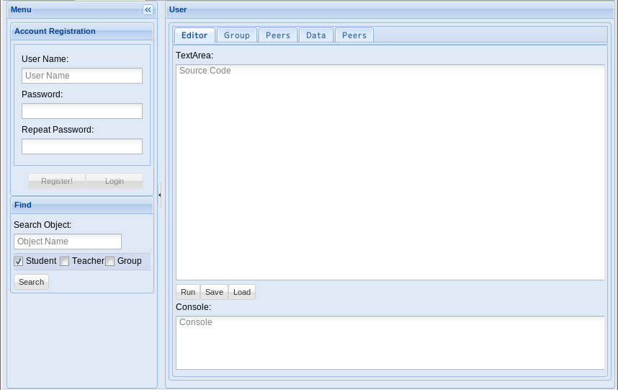
実装
SEKENSの外観

Slide 34
設計方針
～その他～
ユーザの情報、ソースコードの情報は登録ユーザなら誰でも閲覧できるようにする。
ユーザは、TeacherとStudentの２種類に分け、StudentはTeacherのグループに参加し、Teacherの出す課題はStudent全員に一斉に送信されるようにする。
Teacherが課題を提示すればそのグループに所属する 学習者全員に課題提出用のディレクトリとファイルが自動で作成される。

Slide 35
設計方針
～その他～
無条件でコピー＆ペーストができないようにするため、他者のソースコードはテキストでなく、画像データとして表示するようにする。
forkの引用元・引用先が確認できるよう、forkによる繋がりが分かるようなツリーを作成し、表示できるようにする。
GUIの部分はシンプルなものとし、ページ繊維を伴わないようにする。

